Slide 1
并行计算 Parallel Computing
Spring, 2020

Slide 2
并行计算——结构•算法•编程
第一篇 并行计算的基础
第一章 并行计算与并行计算机结构模型
第二章 并行计算机系统互连与基本通信操作
第三章 典型并行计算机系统介绍
第四章 并行计算性能评测

Slide 3
第三章 典型并行计算机系统介绍
3.1 共享存储多处理机系统
3.1.1 对称多处理机SMP结构特性
3.2 分布存储多计算机系统
3.2.1 大规模并行机MPP结构特性
3.3 分布共享存储多计算机系统
3.3.1 分布共享存储计算机系统特性
3.4 机群系统
3.4.1 大规模并行处理系统MPP机群SP2
3.4.2 工作站机群COW

Slide 4
对称多处理机SMP（1）
SMP: 采用商用微处理器，通常有片上和片外Cache，基于总线连接，集中式共享存储，UMA结构
例子：SGI Power Challenge, DEC Alpha Server,Dawning 1

Slide 5
大规模并行机MPP
成百上千个处理器组成的大规模计算机系统，规模是变化的。
NORMA结构，高总计带宽，相对低延迟，定制互连。
可扩放性：Processors, Memory, Bandwidth, I/O, 平衡设计
系统成本：商用处理器，相对稳定的结构，SMP节点，分布
通用性和可用性：不同的应用，PVM， MPI，交互，批处理，互连对用户透明，单一系统映象
通信要求：高于标准的LAN
较大存储器和I/O能力
现在MPP与Cluster难以区别
例子：Intel Option Red
IBM SP2, Dawning 1000

Slide 6
DSM计算机系统特性
DSM结构特性
共享存储系统采用分布共享，减少集中共享的冲突
采用高速缓存来缓和由共享引起的冲突和分布存储引起的长延迟
保持了共享编程的方便性和软件的可移植性
存储一致性问题
非均匀存储访问和高速缓存一致性问题
影响了一些技术的应用和系统的可扩放性
DSM系统分类
硬件实现的共享存储：CC-NUMA、NCC-NUMA、COMA
软件实现的共享存储：共享虚拟存储(SVM)
典型机器：SGI Origin 2000
典型软件：JiaJia（佳佳）（实现锁的高速缓存一致性协议）

Slide 7
新闻
国家最高科学技术奖获奖人金怡濂
“最强大脑”！它的国防意义堪比“两弹一星”
“中国超算冠军宝座或难保 应用远滞后于能力发展”
“全国人大代表吴立新：应尽快启动E级超算建设”

Slide 8
天河二号 & 神威·太湖之光
超级计算机
天河二号

Slide 9
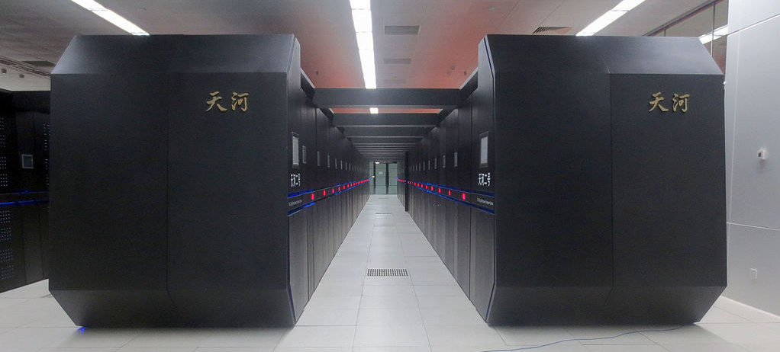
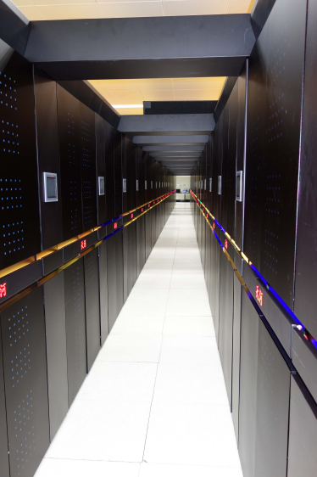
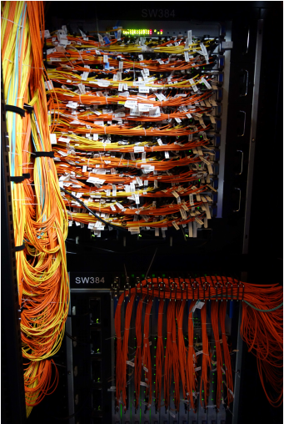
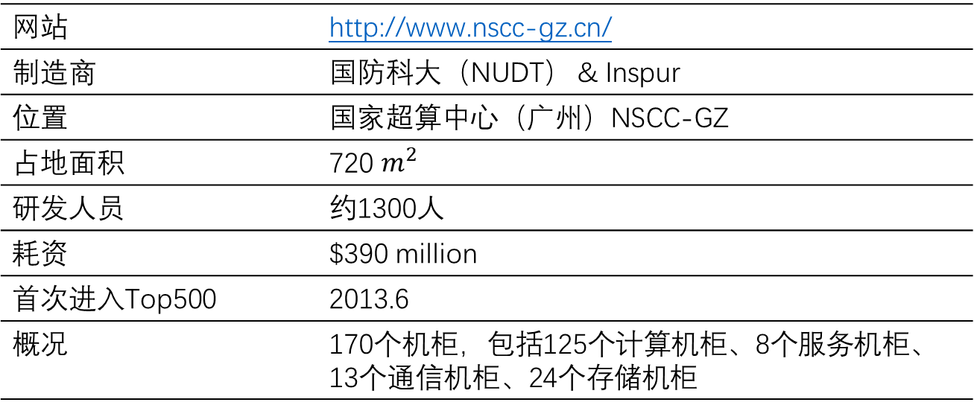
天河二号（Tianhe-2/MilkyWay-2）·建造情况
网站 | http://www.nscc-gz.cn/
制造商 | 国防科大（NUDT） & Inspur
位置 | 国家超算中心（广州）NSCC-GZ
占地面积
研发人员 | 约1300人
耗资 | $390 million
首次进入Top500 | 2013.6
概况 | 170个机柜，包括125个计算机柜、8个服务机柜、13个通信机柜、24个存储机柜

Slide 10
天河二号（Tianhe-2/MilkyWay-2）·机器情况
Hardware
Architecture | TH-IVB-FEP Cluster
Processor | Intel Xeon E5-2692v2 12C 2.2GHz
Accelerator | Intel Xeon Phi 31S1P
Cores | 3,120,000
Memory | 1,024,000 GB
Interconnect | TH Express-2
Software
Operating System | Kylin Linux
Compiler | icc
Math Library | Intel MKL-11.0.0
Power Consumption
Power | 17,808.00 kW
Performance
Linpack Performance(Rmax) | 33,862.7 TFlop/s
Theoretical Peak (Rpeak) | 54,902.4 TFlop/s
Nmax | 9,960,000
Upper bound on performance
G T P E Z Y
Measure of floating-point rate of execution

Slide 11
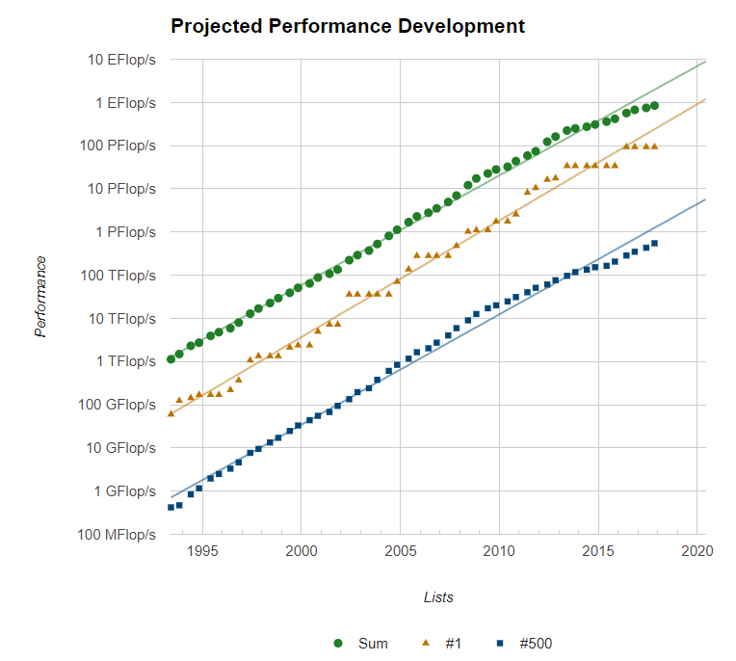
天河二号（Tianhe-2/MilkyWay-2）·in the Top500
33PFlop/s
Performance
&
Rank
#1
2013.6~2015.11
G T P E Z Y

Slide 12
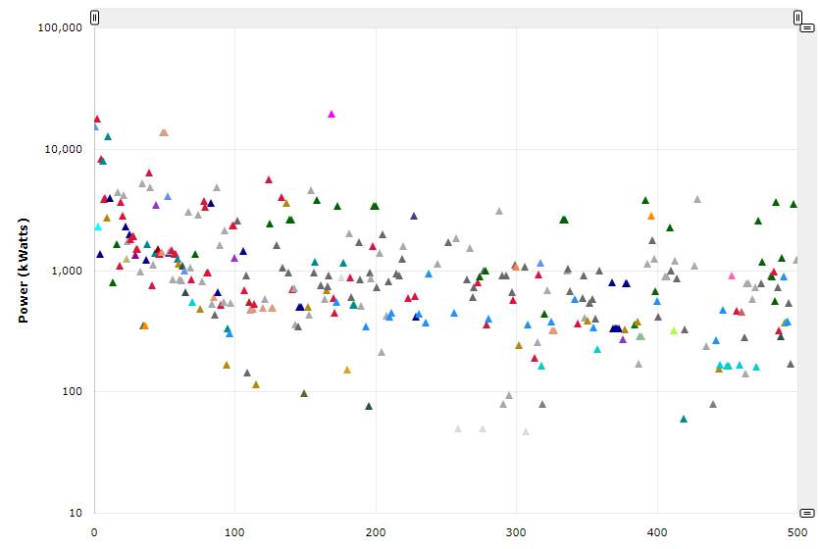
天河二号（Tianhe-2/MilkyWay-2）·in the Top500
17,808
Power

Slide 13
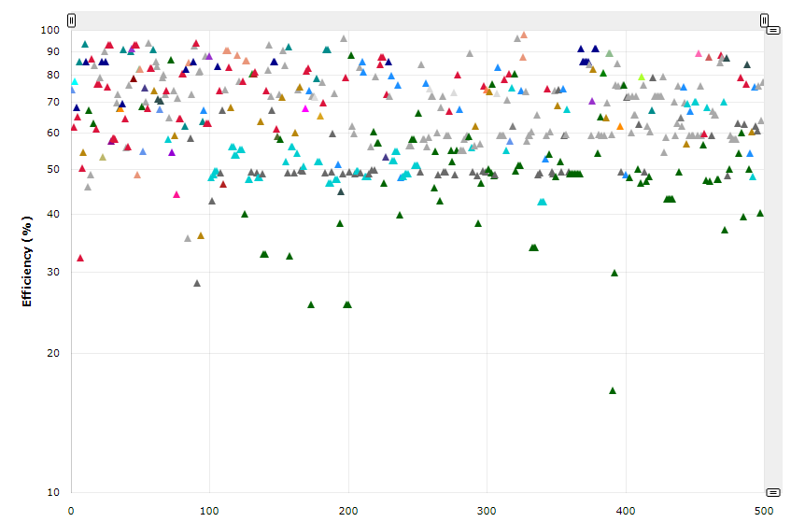
天河二号（Tianhe-2/MilkyWay-2）·in the Top500
61.7%
Efficiency

Slide 14
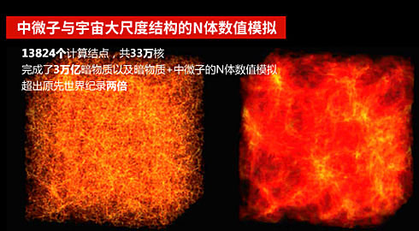
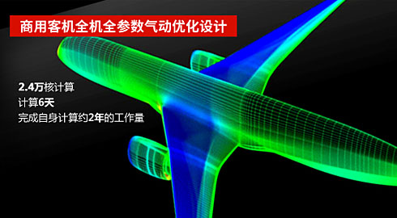
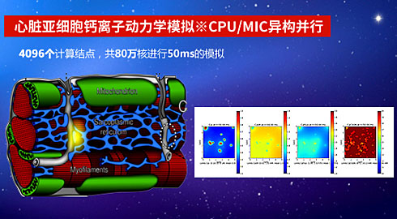
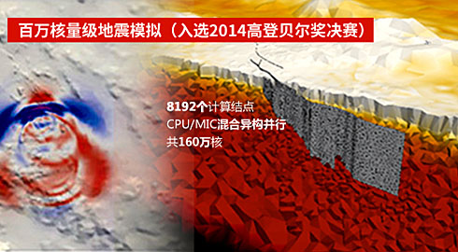
天河二号（Tianhe-2/MilkyWay-2）·应用

Slide 15
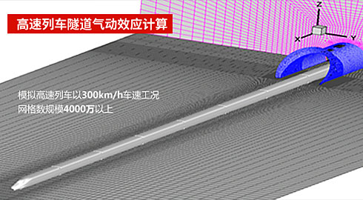

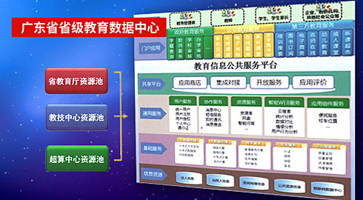
天河二号（Tianhe-2/MilkyWay-2）·应用

Slide 16
天河二号 & 神威·太湖之光
超级计算机
神威·太湖之光

Slide 17
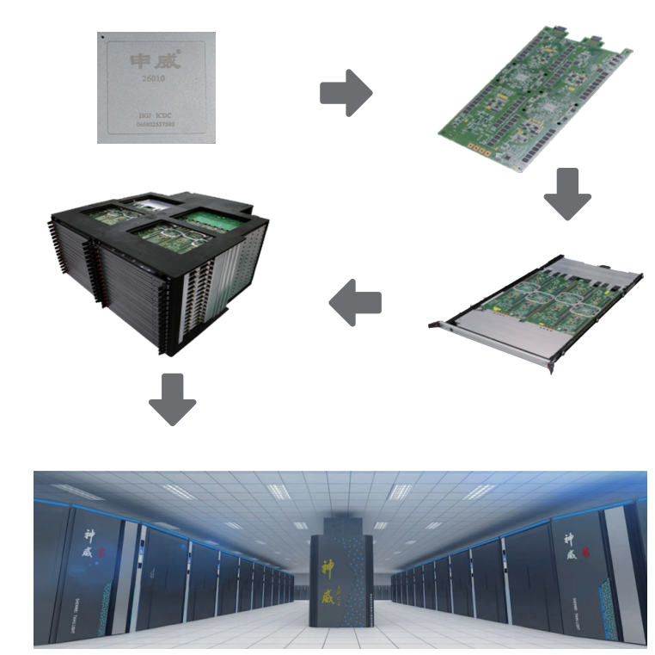
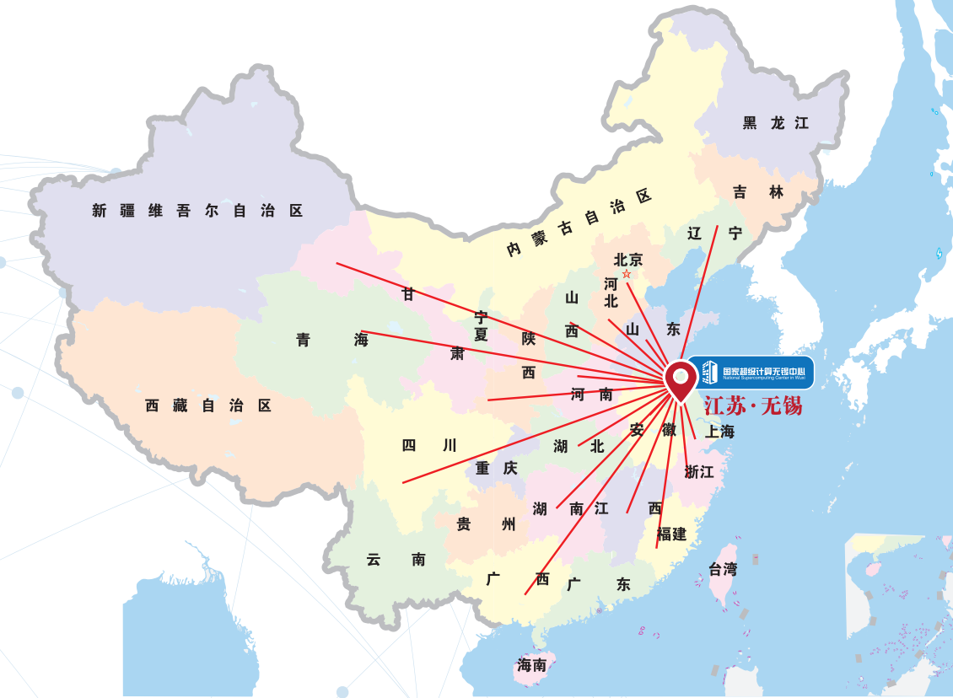
神威·太湖之光（Sunway TaihuLight）·建造情况
网站 | http://www.nsccwx.cn/
制造商 | 国家并行计算机工程技术研究中心（NRCPC）
位置 | 国家超算中心（无锡，江苏）NSCC-Wuxi
耗资 | $273 million
首次进入Top500 | 2016.6

Slide 18

神威·太湖之光（Sunway TaihuLight）·机器情况
Hardware
Architecture | Sunway MPP
Processor | Sunway SW26010 260C 1.45GHz
Cores | 10,649,600
Memory | 1,310,720 GB
Interconnect | Sunway
Software
Operating System | Sunway RaiseOS
Parallel Programming | MPI, OpenMP, OpenACC
Power Consumption
Power | 15,371.00 kW
Performance
Linpack Performance(Rmax) | 93,014.6 TFlop/s
Theoretical Peak (Rpeak) | 125,436 TFlop/s
Nmax | 12,288,000
Upper bound on performance
G T P E Z Y
Measure of floating-point rate of execution

Slide 19
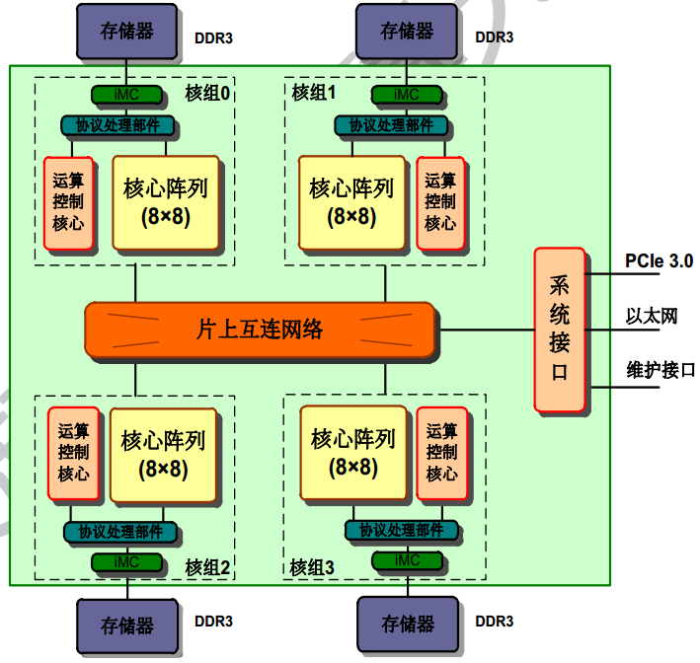

“申威 26010”
众核处理器

Slide 20
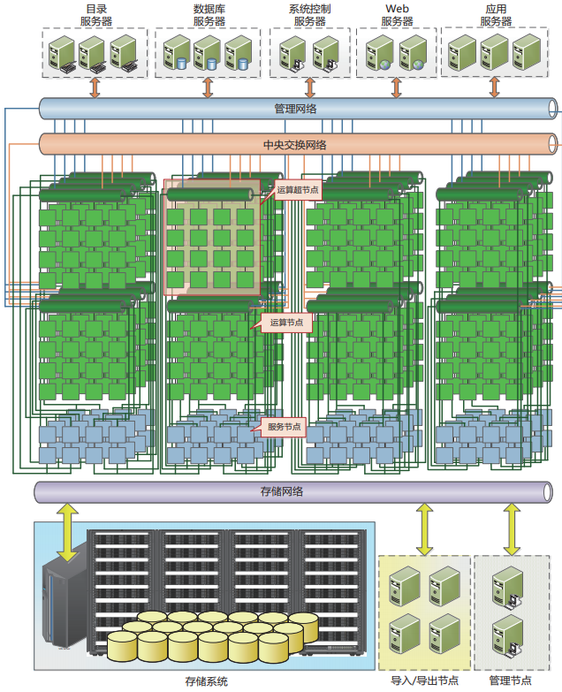
整体设计

Slide 21
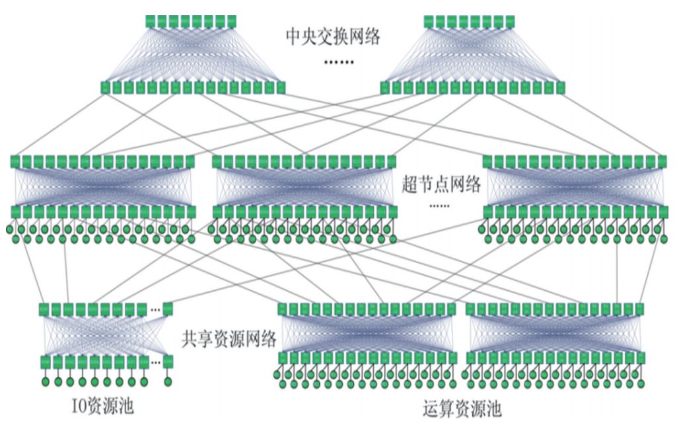
互连方式

Slide 22
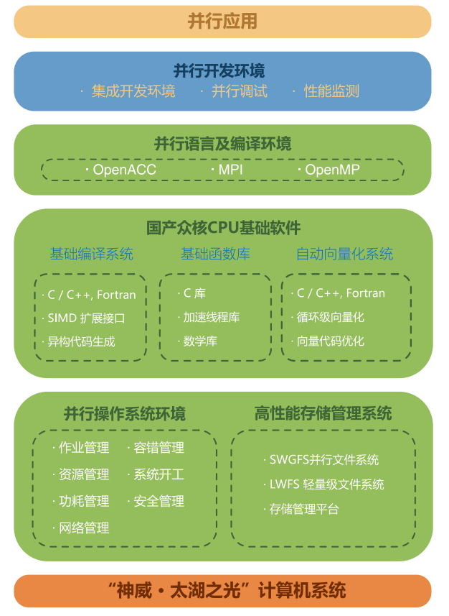
软件系统

Slide 23
神威·太湖之光（Sunway TaihuLight）·in the Top500
93PFlop/s
Performance
&
Rank
#1
2016.6~2017.11
G T P E Z Y

Slide 24
神威·太湖之光（Sunway TaihuLight）·in the Top500
15,371
Power

Slide 25
神威·太湖之光（Sunway TaihuLight）·in the Top500
74.2%
Efficiency

Slide 26
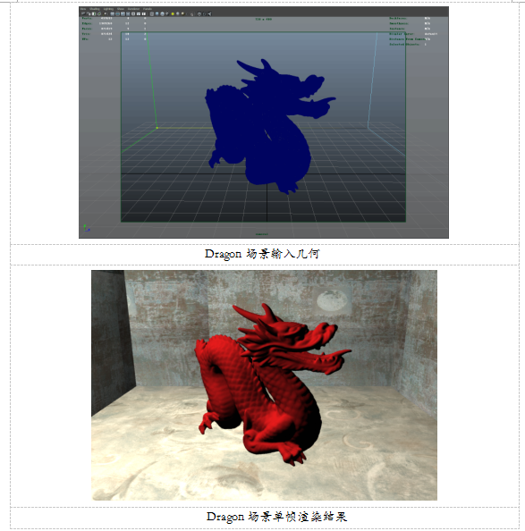
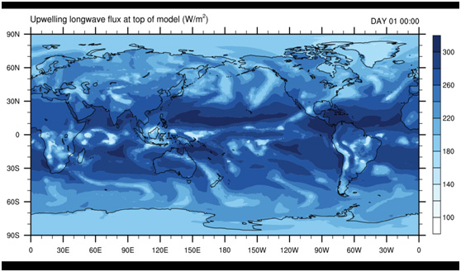
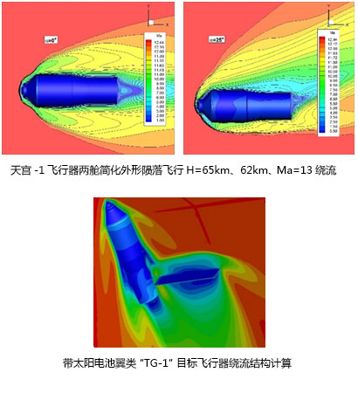
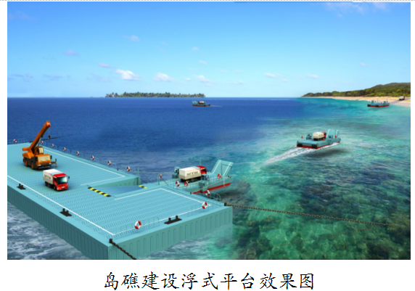
神威·太湖之光（Sunway TaihuLight）·应用
基于国产平台的国产地球系统模式
真实感动漫渲染系统
航天飞行器统一算法数值模拟
岛礁建设浮式平台

Slide 27

神威·太湖之光（Sunway TaihuLight）·应用
超大规模云渲染

Slide 28

参考资料
https://www.top500.org
http://www.nscc-gz.cn
http://www.nsccwx.cn
神威·太湖之光 宣传手册
https://en.wikipedia.org/wiki/Tianhe-2
https://en.wikipedia.org/wiki/Sunway_TaihuLight
Visit to NUDT, Jack Dongarra
http://tech.hexun.com/2013-07-17/156240746.html

